Slide 1


Noções Básicas de Economia
Professor Bruno Soares

Slide 2
Sistema Financeiro Nacional
SISTEMA
FINANCEIRO
NACIONAL
CONTROLE
DINHEIRO
PAÍS

Slide 3
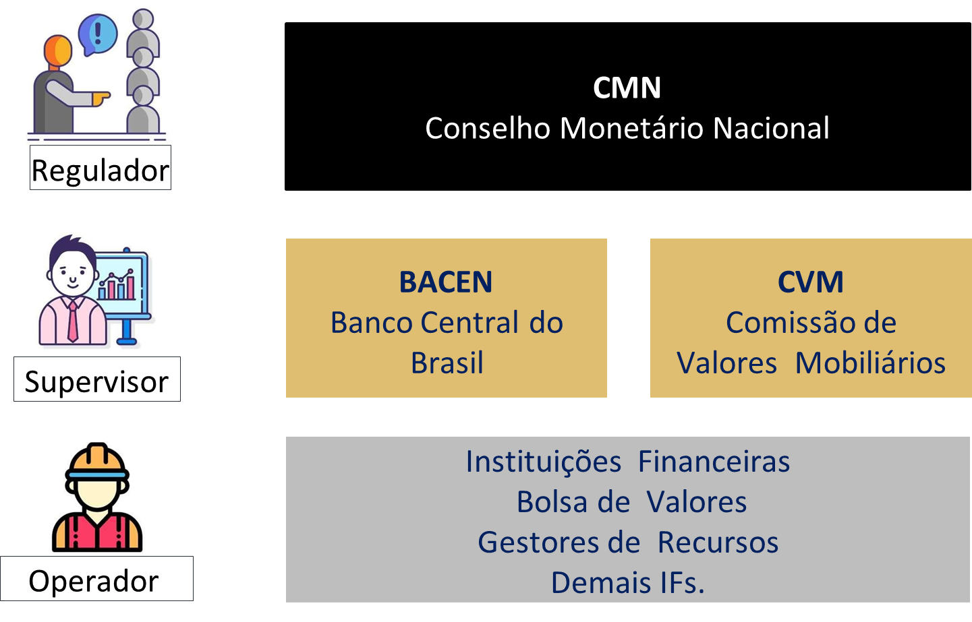
Sistema Financeiro Nacional

Slide 4

Conselho Monetário Nacional
É o órgão máximo do Sistema Financeiro Nacional.
Chefe
Definir a meta de inflação.
Estabelecer medidas para prevenção e correção de desequilíbrios econômicos.
Estabelecer diretrizes gerais das políticas monetária, cambial e creditícia.
Regular a constituição e regulamentos das IF’s.
Disciplinar todos os tipos de crédito.
Autorizar a emissão do papel moeda.
Sua Composição atual:
Ministro da Fazenda, que é o presidente do Conselho;
Presidente do Banco Central;
Ministra de Estado do Planejamento e Orçamento.
Reúnem uma vez por mês para deliberar assuntos relacionados com as competências do CMN.

Slide 5
Conselho Monetário Nacional - CMN
Como funciona o Conselho Monetário Nacional?
Mensalmente, os integrantes do CMN se reúnem para debater sobre temas que são relevantes para o desenvolvimento do Brasil.
Além das discussões mensais, não se descarta a possibilidade de realizar esses encontros com maior frequência, como em tempos de crise. Depois que decisões são tomadas, é o Diário Oficial da União quem as divulga para o país.
E por que o Conselho Monetário Nacional não faz essa fiscalização?
Porque ele é um órgão apenas deliberativo/normativo, ou seja, apenas designa regulações.

Slide 6


Banco Central do Brasil - BACEN
É o principal executor das orientações do Conselho Monetário Nacional (CMN).
Supervisor
Autorizar o funcionamento e fiscalizar/supervisionar as Instituições Financeiras.
Executar a política monetária e cambial.
Emitir moeda, controlar crédito e capitais estrangeiros.
Oferecer redesconto, comprar e vender títulos públicos e pedir depósito compulsório.
Determinar via COPOM a Meta da taxa de juros de referência para operações de um dia (Taxa Selic).

Slide 7
Banco Central do Brasil - BACEN
O BACEN é uma autarquia federal (ou seja, uma entidade independente) estando ligado ao Ministério da Fazenda, mas NÃO SUBORDINADA.
Sua Composição:
Composto por 1 Presidente e 8 Diretores.
Observação:
Todos são nomeados pelo Presidente da República e aprovados pelo Senado Federal.
Em 2021, Lei Complementar N.179 conferiu autonomia técnica, operacional, administrativa e financeira ao Banco Central do Brasil. O presidente e os diretores do Banco passaram a ter mandatos fixos de 4 anos, não coincidentes com o mandato do Presidente da República, podendo ser reconduzidos uma vez, por decisão do Presidente da República.

Slide 8

Comissão de Valores Mobiliários - CVM
Supervisor
Objetivo: Desenvolver Mercado de Capitais
Atentar para os Seguintes termos:
Valores Mobiliários
Bolsa de Valores
Fundos de Investimentos
Investidores
Mercado de Ações
Palavras Chaves: Investigar, Punir, Zelar e Proteger
Autarquia Federal, vinculada ao Ministério da Fazenda;
Composta por 1 Presidente 4 Diretores;
Nomeados pelo Presidente da República; devem passar também pela aprovação do Senado Federal.
Seus mandatos têm duração de cinco anos e não é permitido o processo de recondução. Estas informações, inclusive, estão amparadas pela Lei 6.385.

Slide 9
Comissão de Valores Mobiliários - CVM
A fim de cumprir com a sua responsabilidade de zelar pelo mercado de valores mobiliários e pela segurança de seus investidores, a CVM opera a partir de seis pilares. São eles:
Regulamentar as sociedades anônimas de acordo com a política estabelecida pelo Conselho Monetário Nacional e pela Lei das Sociedades Anônimas;
Administrar os registros das companhias abertas;
Fiscalizar as empresas de capital aberto;
Propor ao Conselho Monetário Nacional a fixação de preços máximos de comissões, emolumentos e quaisquer outras cobranças;
Fiscalizar e Inspecionar as companhias abertas, dando prioridade às que não apresentem lucro em balanço ou deixem de pagar o dividendo mínimo obrigatório;
Zelar pelo funcionamento eficiente e regular do mercado de capitais, bem como de seu desenvolvimento.

Slide 10



Sistema Financeiro Nacional - SFN
Objetivo: Facilitar a transferência de recursos entre tomadores e poupadores.
Intermediador
(Instituição)
Poupador
ou
Superavitário
Tomador
ou
Deficitário

Slide 11



Os Bancos
Atuam intermediando a transferência de recursos entre tomadores e poupadores.
Bancos Comerciais
Conta corrente, Deposito à vista, deposito à prazo, financia no curto e médio prazo.
Bancos de Investimentos
Capta à prazo, financia no médio e longo prazo, estrutura dívidas, administra recursos de terceiros.
Bancos Múltiplos
Banco com mais de 1 carteira, sendo que uma tem que ser comercial ou de investimentos.
Financiamento Imobiliário
Leasing
Sociedade de Crédito e Financiamento

Slide 12
Bancos Comerciais
Os bancos comerciais são instituições financeiras que captam recursos para financiar o comércio, a indústria e as pessoas físicas. Eles também oferecem outros serviços, como a emissão de cheques, pagamentos de contas e transferências bancárias.
São instituições públicas ou privadas;
São constituídos como sociedades anônimas (S/A);
A denominação social deve incluir a palavra "banco“;
São supervisionados pelo Banco Central do Brasil;
Participam da criação da moeda do país;
Atuam como intermediárias entre empresas que oferecem empréstimos e aquelas que necessitam de recursos.

Slide 13
Bancos de Investimentos
Não capta depósito à vista.
Capta depósito a prazo.
Financia médio e longo prazo.
Estrutura a emissão de títulos e valores mobiliários.
Administra recursos de terceiros.
Em sua denominação deve constar “Banco de Investimentos”.

Slide 14
Bancos Múltiplos
Para constituir um Banco Múltiplo:
No mínimo duas carteiras, sendo uma delas tem que ser comercial ou de investimentos;
1 CNPJ para cada carteira;
Publicar balanço único (consolidado);
Qualquer Banco Múltiplo deve conter em sua denominação, a expressão “Banco”.
CO + IN = COIN = MOEDA

Slide 15








Corretoras de Títulos e Valores Mobiliários
As Corretoras de Títulos e Valores Mobiliários (CTVM) e a Distribuidora de Títulos e Valores Mobiliários (DTVM) atuam nos mercados financeiros e de capitais e no mercado cambial intermediando a negociação de títulos e valores mobiliários entre investidores e tomadores de recursos.

Slide 16

B3 (Brasil Bolsa Balcão)
A B3, ou Bolsa de Valores Brasileira, é uma bolsa de valores que organiza o mercado de compra e venda de ações. Ela é uma das maiores bolsas de valores do mundo e a maior da América Latina.
É um ambiente seguro e transparente para negociações online;
Oferece diferentes tipos de ativos e oportunidades de investimento;
Garante o IPO das empresas;
Assegura o acesso dos investidores ao mercado de renda variável;
É autorregulada e supervisionada pela Comissão de Valores Mobiliários (CVM);
Seu indicador de referência é o Ibovespa;
É líder em serviços de entrega eletrônica de informações para registro de contratos de financiamento de veículos.

Slide 17


Sistema Especial de Liquidação e Custódia (clearing)
De forma simplificada, é como uma gaveta onde os títulos permanecem custodiados (guardados) até serem liquidados.
Títulos públicos:
Liquidação em D+1.
Letra Financeira do Tesouro (LFT); Letra do Tesouro Nacional (LTN); Notas do Tesouro Nacional Série B (NTN-B); NTN-B PRINCIPAL e Nota do Tesouro Nacional Série F (NTN-F).
Ações e títulos privados:
D+2 e a depender do prazo, respectivamente.
(ações e títulos de renda fixa corporativa até derivativos de moedas, operações estruturadas e taxas de juros e de commodities).

Slide 18



Ferramentas de Políticas Econômicas
3
P
PM
Política Monetária
P
PC
Política Cambial
P
PF
Política Fiscal

Slide 19
Política Monetária – PM
Conjunto de instrumentos desenvolvidos pela teoria econômica que tem como objetivo controlar a quantidade de moeda da economia (liquidez).
Instrumentos de Política Monetária
Open Market
(Compra e venda de Títulos)
Taxa de
Redesconto
Depósito Compulsório
Compra Títulos - Injeta Dinheiro
Vende Títulos - Retira Dinheiro
Operação de concessão de um empréstimo por parte de um Banco Central a um banco Comercial.
Parte dos depósitos à vista e a prazo dos Bancos que são obrigatoriamente
depositados no Banco Central.

Slide 20
Política Cambial – PC
Conjunto de instrumentos com o objetivo de controlar a evasão de divisas e contribuir para o equilíbrio na balança de pagamentos. Os Regimes de Política Cambial são:
Câmbio Sujo: Quando o câmbio é determinado pelo governo. Ex: 1 dólar vale 1 real, sempre.
Câmbio Flutuante: O mercado determina os preços das moedas, de acordo com a oferta e demanda.
Câmbio Flutuante Sujo: Mercado determina os preços das moedas, mas quando é notado uma discrepância muito alta, o governo entra em jogo vendendo ou comprando moeda.
Instrumentos de Política Cambial
Compra e venda de moedas no mercado a vista
Compra e venda de moedas no mercado a futuro

Slide 21
Política Fiscal – PF
Política fiscal é o conjunto de medidas pelas quais o Governo arrecada receitas e realiza despesas de modo a cumprir três funções: estabilização macroeconômica, redistribuição da renda e alocação de recursos.
Instrumentos de Política Fiscal
Aumento/Redução das Receitas
Aumento/Redução dos gastos

Slide 22
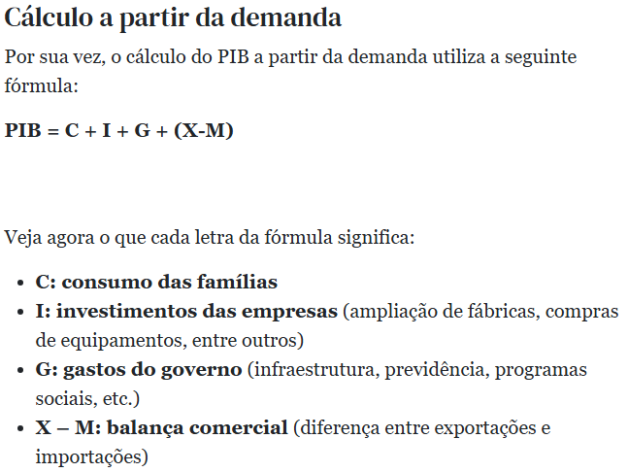
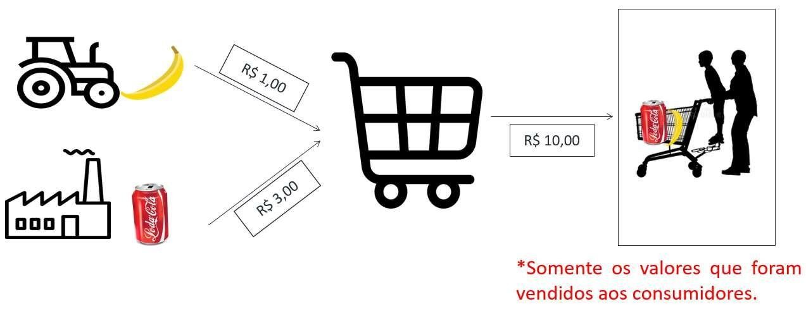
Produto Interno Bruto (PIB)
É um indicador econômico que mede a soma dos bens e serviços finais produzidos em um determinado período. Ele é usado para quantificar a atividade econômica de um país. Podemos calcular o PIB de duas maneiras: sob o aspecto da oferta e da demanda de bens e serviços. Independentemente de qual seja a forma escolhida, o resultado do indicador será o mesmo. Porém, a diferença de metodologia é importante para avaliar a economia sob diferentes pontos de vista.
Para calcular o PIB, deve-se considerar somente os bens e serviços que chegam até o consumidor, para evitar contagem em duplicidade e distorção do indicador.

Slide 23
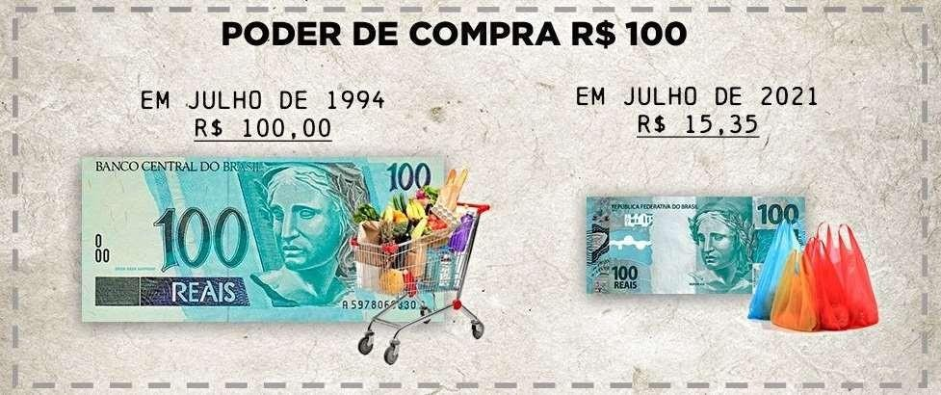
Inflação
Perda do poder de compra ou aumento generalizado dos preços.
Índices de Inflação:
IPCA
IGP-M
IGP-DI
INPC
FIPE
IGP-10

Slide 24
Metas de Inflação (Definida pelo CMN)
Intervalo definido pelo Conselho Monetário Nacional que prevê que a inflação deve oscilar dentro de um limite de tolerância.
Por exemplo: em 2024 a meta de inflação estipulada para o IPCA era de 3,00% e com um teto de 4,50%. O resultado do IPCA no ano foi de 4,83%, ou seja, estourando o limite de tolerância.
4,83%
4,50%
3,00%

Slide 25
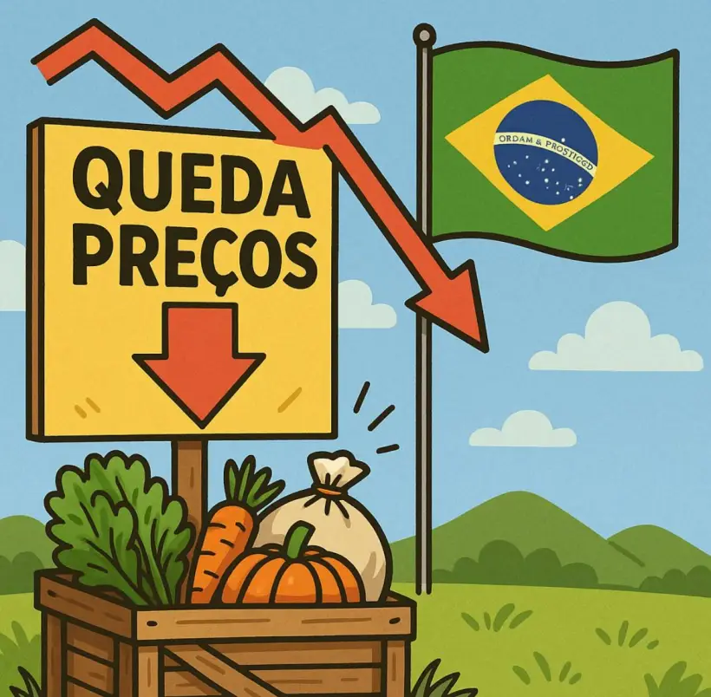
Deflação
Ganho do poder de compra ou Redução generalizadas dos preços.
Exemplo prático:
Suponhamos que houve uma alta na produção de batatas. Entretanto, as pessoas não estão muito interessadas em comprar este produto. Sendo assim, para estimular o consumo, os preços baixam, causando deflação.
Obs:
Não se enganem, o ideal é um equilíbrio entre inflação e deflação.

Slide 26
Índices de Inflação
IPCA – Índice de preços ao consumidor amplo
Inflação Oficial;
Calculada pelo IBGE;
Famílias com rendimentos de 01 a 40 salários mínimos;
Abrange 11 regiões;
Período de coleta do primeiro ao último dia do mês.
IGP-M – Índice geral de preços de mercado
Calculado pela FGV;
Abrangência Nacional;
Não possuí limite de renda;
Dados coletados entre os dias 21 e 20 do mês seguinte;
Composto por outros três índices:
60% (IPA) + 30% (IPC) + 10% (INCC)
IPA – Índices de preços do atacado;
IPC - Índices de preços ao consumidor;
INCC – Índice nacional do custo da construção.
A-C-CC

Slide 27
Índices de Inflação
IGP-DI – Índice geral de preços – Disponibilidade Interna
Calculado pela FGV;
Abrangência Nacional;
Não possuí limite de renda;
Dados coletados entre o primeiro e o último dia do mês;
Composto por outros três índices:
60% (IPA) + 30% (IPC) + 10% (INCC)
IPA – Índices de preços do atacado;
IPC - Índices de preços ao consumidor;
INCC – Índice nacional do custo da construção.
IGP-M – Índice geral de preços 10
Calculado pela FGV;
Abrangência Nacional;
Não possuí limite de renda;
Dados coletados entre o dia 11 e o dia 10 do mês seguinte;
Composto por outros três índices:
60% (IPA) + 30% (IPC) + 10% (INCC)
IPA – Índices de preços do atacado;
IPC - Índices de preços ao consumidor;
INCC – Índice nacional do custo da construção.

Slide 28
Taxa de Juros
O juros é a remuneração paga pelo capital que é emprestado.
A taxa de juros, é a relação que existe entre os juros recebidos por quem empresta e quanto de recurso foi emprestado.
A taxa de juros constitui-se no mais importante instrumento de política monetária.
A simples expectativa de mudança já é suficiente para causar efeitos econômicos.
Taxas de Juros
Selic
DI
TR
TBF
TLP

Slide 29
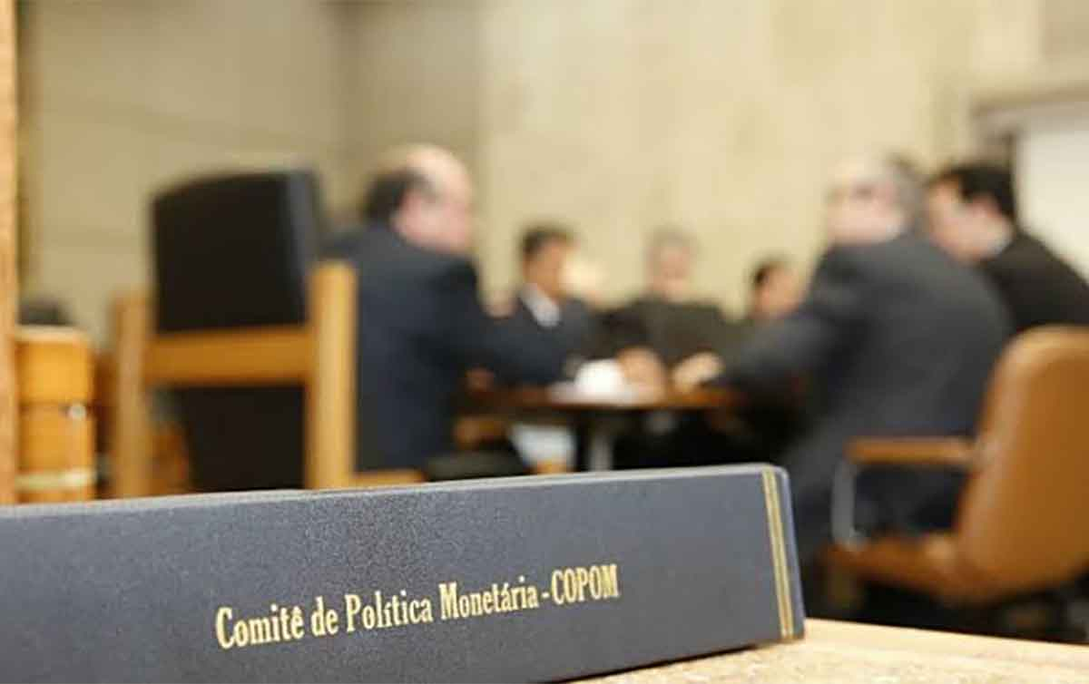
Taxa de Juros
O COPOM (Comitê de Política Monetária) estabelece diretrizes da política monetária, define a Taxa SELIC-META.
8 Reuniões:
Acontece a cada 45 dias
Duração da Reunião:
2 dias
Participam:
O presidente e os 8 diretores
Exemplo: O Banco Central aumentou a taxa básica de juros, Selic, em 0,25 pontos percentual, Com a decisão, os juros subiram para 10,75% ao ano. (17/09/2024)

Slide 30
Taxa de Juros
Taxa SELIC-Over
Taxa DI
Taxa média das operações com títulos públicos.
Remuneração dos títulos públicos.
É a taxa média das operações interbancárias (isso é, entre bancos) no período de um dia.
Usada com parâmetro para operações de crédito de bancos comerciais e de investimentos.
TBF e TR
TLP
Taxa média ponderada dos LTN = TBF
TBF aplica-se um Redutor R = TR
(Definido pelo BC)
Usada para corrigir a poupança e alguns contratos e financiamento imobiliário.
Taxa de Juros de Longo Prazo
Calculado com base na meta de inflação.
Usada muito em contratos do BNDES.

Slide 31
Taxas de Câmbio
PTAX
A PTAX é a taxa de câmbio de referência para o dólar no Brasil, calculada diariamente pelo Banco Central. Essa média das cotações de dólar é fornecida por instituições financeiras intermediárias.
Como a PTAX é calculada?
O cálculo da PTAX é feito considerando as médias aritméticas das taxas de compra e venda em quatro janelas ao longo do dia. Isso inclui a coleta de dados fornecidos pelas instituições, eliminação de cotações discrepantes, cálculo final e divulgação do índice.

Slide 32
Exercícios
01. Qual das alternativas abaixo define corretamente a principal função do Conselho Monetário Nacional (CMN)?
Gerenciar a política de comércio exterior do Brasil.
Formular e regulamentar as diretrizes da política monetária, cambial e creditícia.
Fiscalizar as instituições financeiras do país.
Emitir moeda e controlar a taxa de câmbio.
02. Qual dos indicadores econômicos abaixo mede a variação de preços ao consumidor no Brasil?
PTAX.
IPCA.
Taxa Selic.
PIB.

Slide 33
Exercícios
03. O PIB mede:
A renda média da população de um país.
O valor total de bens e serviços finais produzidos em um país em determinado período.
As variações nos preços ao consumidor.
O saldo da balança comercial de um país.
04. A taxa SELIC está diretamente ligada a:
Ações de empresas negociadas na bolsa.
Juros cobrados em empréstimos e financiamentos no Brasil.
O câmbio entre o real e o dólar.
O saldo da balança comercial.

Slide 34
Exercícios
05. A política fiscal refere-se a:
Controle da emissão de moeda.
Medidas relacionadas à arrecadação de impostos e aos gastos públicos.
Supervisão do mercado de capitais.
Definição da política cambial do país.
06. O que caracteriza o regime de câmbio flutuante?
O Banco Central define o valor da moeda em relação ao dólar.
A taxa de câmbio é determinada pelas forças de oferta e demanda no mercado.
A moeda é atrelada a um valor fixo de outra moeda.
O câmbio varia apenas em situações de crise.

